Slide 1
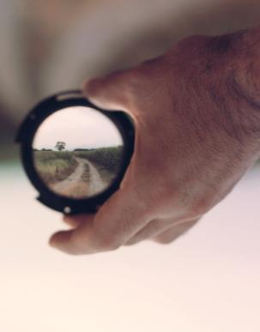
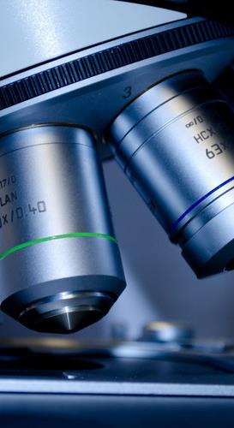
第五章 透镜及其应用
第1节 透镜

Slide 2
课堂导入
森林火灾之迷：
一天，有几个“文明人”，他们带着吃的、喝的，来到一片美丽的森林游玩，傍晚时分，他们带着眷恋与满意，“轻装”回家了。第二天,太阳出来后不久,这片美丽的森林便被一场大火烧毁了.
人们都在纳闷,是什么原因引起火灾?后来有关部门现场勘查发现,是由于一个装有大半瓶水的瓶子惹的祸,它“借着”阳光“点燃 ”了旁边的纸团-----

Slide 3
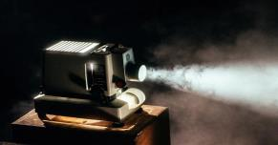
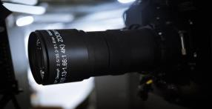
课堂导入
生活中的透镜

Slide 4
学习目标
1.能正确区分凸透镜和凹透镜；
2.能正确在图中标出凸透镜的主光轴、光心、焦点和焦距；（重点）
3.理解凸透镜对光起会聚作用、凹透镜对光起发散作用。（重难点）

Slide 5
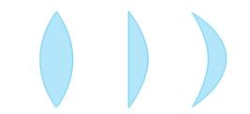
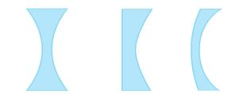
一、凸透镜和凹透镜
1.透镜的概念
透镜是利用光的折射原理制成的光学器件。
透镜的种类有哪些？

Slide 6
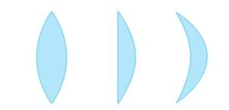

一、凸透镜和凹透镜
2.透镜的种类
凸透镜中央
厚、边缘薄，
（如放大镜）
凹透镜中央
薄、边缘厚，
（如近视镜片）

Slide 7
3.透镜的光心与主光轴
一、凸透镜和凹透镜
_{主光轴}
_{主光轴}
·
·
·
·
·
·
C₁
O
C₂
C₁
O
C₂
_{光心}
_{光心}
主光轴：透镜上通过两个球心的直线叫做主光轴。
光心：透镜主光轴上有一个特殊的点，凡是通过该点的光，其传播方向不改变，这个点叫做光心。

Slide 8
二、透镜对光的作用
1.凸透镜：对光线有会聚作用
使平行于透镜主光轴的几束光射向凸透镜，光从凸透镜的另一侧射出，观察到凸透镜能使平行于主光轴的光会聚到一点上。
光心
主光轴
O

Slide 9
二、透镜对光的作用
2. 凸透镜的焦点和焦距
焦点
F
主光轴
O
f
焦距
焦点：平行于主轴的光通过凸透镜后会聚于一点。
焦距：焦点到光心的距离。

Slide 10
二、透镜对光的作用
焦点
焦点
F
F
主光轴
f
f
小结：凸透镜有两个实焦点。

Slide 11
二、透镜对光的作用
F
主光轴
小结：光路可逆

Slide 12
二、透镜对光的作用
F
主轴
F
小结：凸透镜对所有光都起会聚作用。

Slide 13
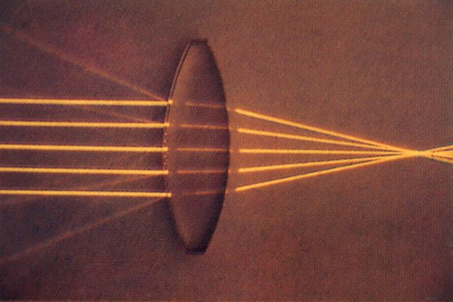
二、透镜对光的作用
凸透镜对光有汇聚作用
结论：凸透镜对光有汇聚作用,所以凸透镜又叫会聚透镜。

Slide 14
二、透镜对光的作用
3.凹透镜：对光线有发散作用

Slide 15
二、透镜对光的作用
4. 凹透镜的焦点和焦距
凹透镜有焦点吗？把折射光线反向延长看一看。
虚
焦点
F
f
焦距
平行于主光轴的光线通过凹透镜后发散，发散光线的反向延长线相交于主光轴上，它不是实际光线的会聚点，叫虚焦点( F )。

Slide 16
二、透镜对光的作用
F
F
f
小结：凹透镜有两个虚焦点

Slide 17
二、透镜对光的作用
小结：光路可逆

Slide 18
二、透镜对光的作用
F
F
F
F
小结：凹透镜对所有光线都起发散作用。

Slide 19
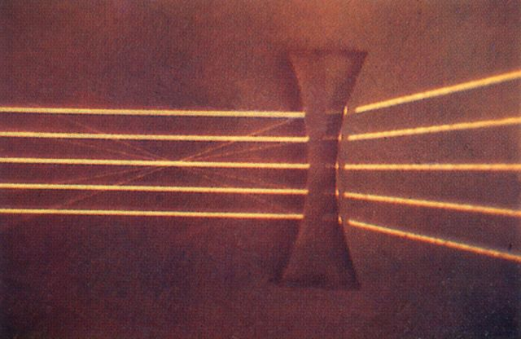
二、透镜对光的作用
凹透镜对光有发散作用
结论：凹透镜对光有发散作用,所以凹透镜又叫发散透镜

Slide 20
二、透镜对光的作用
透镜的三条特殊光线
F
F
1.通过光心的光线:传播方向不改变。
2.平行于主光轴的光线:经凸透镜折射后通过焦点。
3.经过凸透镜焦点的光线:折射后平行于主光轴射出。

Slide 21
二、透镜对光的作用
透镜的三条特殊光线
F
F
1.通过光心的光线:传播方向不改变。
2.平行于主光轴的光线:经凹透镜折射后发散，发散光线的反向延长线通过虚焦点。
3.经过凸透镜焦点的光线:对着凹透镜异侧虚焦点入射的光线，折射后平行于主光轴射出 。

Slide 22
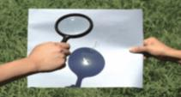
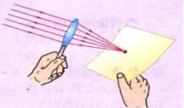
想想做做
凸透镜焦距的测量：太阳光聚焦法
拿一个凸透镜正对着太阳光，在把一张纸放在它的另一侧，改变透镜与纸的距离，直到纸上的光斑变的最小最亮，测量这个最小最亮的光斑到透镜光心的距离，这就是焦距。

Slide 23
课堂小结
中间厚、边缘薄
对光有会聚作用
凸透镜
三条特殊光线
中间薄、边缘厚
透镜
凹透镜
对光有发散作用
三条特殊光线
主光轴
光心
几个概念
焦
点
（
焦距（f）
F
）

Slide 24

课堂练习
考点一：凸透镜和凹透镜
典型例题 1
1.说出哪些是凸透镜，哪些是凹透镜。
凸透镜：B、E、F
凹透镜：A、C、G

Slide 25
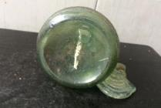
课堂练习
迁移训练 1
2．小明在家不小心打碎了一只透明玻璃酒瓶，在清扫碎片时，小明发现玻璃瓶底的形状如图所示，这个瓶底相当于一个____透镜，你做出这样判断的依据是___________________________。
凸
玻璃瓶底中间厚，边缘薄

Slide 26
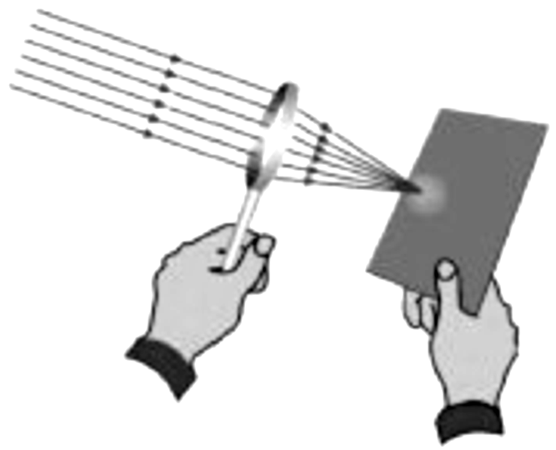
课堂练习
考点二：透镜对光的作用
典型例题 2
3. 如图所示，小明手持凸透镜正对着太阳，下面放一张白纸，调节透镜到白纸的距离，会在白纸上得到最小最亮的光斑，在该光斑处能将火柴点燃，则该光斑所处的位置就是透镜的________，该光斑到透镜中心的距离叫________，经过________的光不改变方向。
焦点
焦距
光心

Slide 27
课堂练习
迁移训练 2
4.要使小灯泡发出的光经某透镜后变成平行光，应把小灯泡放在（ ）
A. 凸透镜前任意位置
B. 凸透镜的焦点上
C. 凹透镜前任意位置
D. 凹透镜的焦点上
B

Slide 28
课堂练习
迁移训练 2
5. 关于凸透镜对光线的作用，以下说法正确的是( )
A．平行射向凸透镜的一束光，经折射一定交于凸透镜的焦点上
B．经过凸透镜会聚的光线一定交于一点
C．凸透镜只能使平行于主轴的光线会聚
D．过凸透镜光心的光线，一定不改变传播方向
D

Slide 29
课堂练习
迁移训练 2
6.下面两图是光线经过透镜后的光路图,请选择合适的透镜填入方框内。

Slide 30
课堂练习
迁移训练 2
7.如图是一束光线通过两个透镜前后的传播方向，请在长方框中填上适当类型的透镜。
•

Slide 31
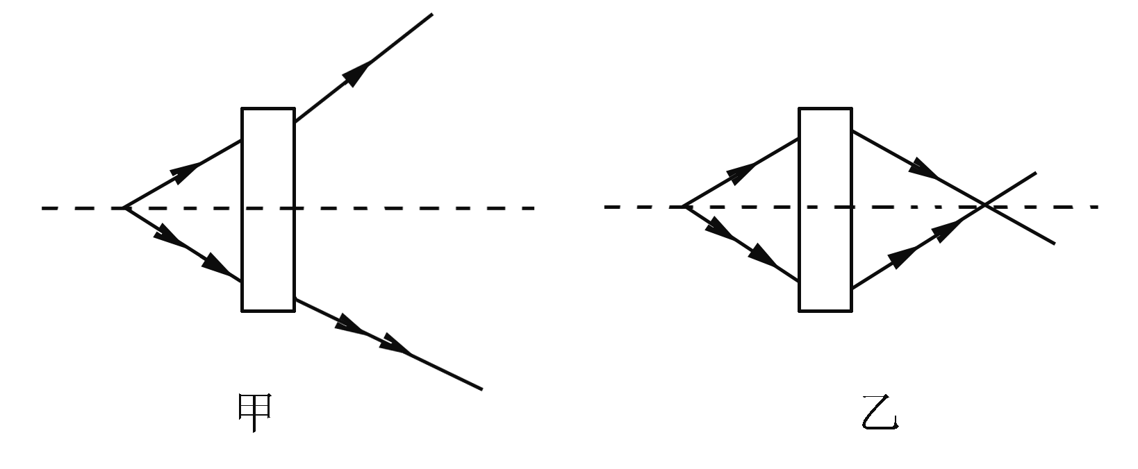
课堂练习
迁移训练 2
8. 如图甲、乙所示实线框内各放置了一个透镜，两束光通过透镜前后的方向如图所示，则( )
B
A．甲是凹透镜，乙是凸透镜 B．甲、乙都是凸透镜
C．甲是凸透镜，乙是凹透镜 D．甲、乙都是凹透镜

Slide 32
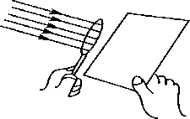
课堂练习
迁移训练 2
9．如图所示，某同学将凸透镜正对太阳光，将一张白纸在透镜另一侧逐渐远离透镜，看到的现象是( )
C
A．白纸上有缩小的光斑(小亮点)，光斑的大小不变
B．白纸上的光斑先变大，再变小
C．白纸上的光斑先变小，再变大
D．以上说法都不对

Slide 33
课堂练习
迁移训练 2
10．小明同学利用太阳光测量凸透镜的焦距，他注意到让凸透镜正对太阳光，但没有仔细调节纸片与透镜的距离，在纸片上的光斑并不是最小时，就测出了光斑到凸透镜中心的距离L，那么，凸透镜的实际焦距( )
A．一定小于L B．一定大于L
C．可能等于L D．可能小于L、也可能大于L
D

Slide 34
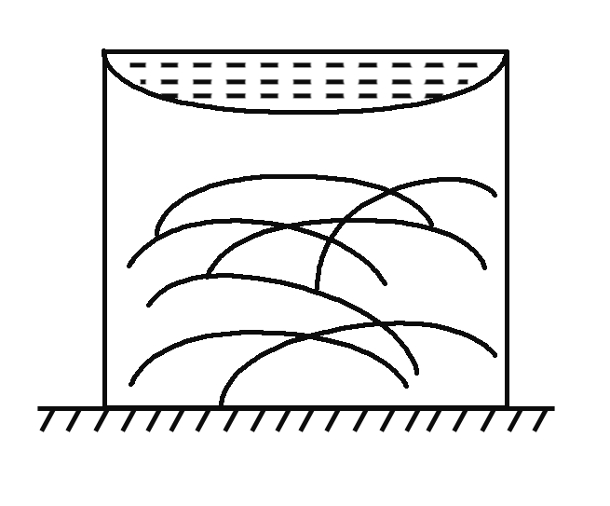
课堂练习
迁移训练 2
11．如图所示，一塑料薄膜制成的棚顶下堆放着一堆干草，夏天的雨后，阳光穿过薄膜上的积水，照射到干草上，下列讨论正确的是( )
A．薄膜上的积水形成一个大的凸透镜。如果其焦点恰好落在干草处，干草有可能被点燃
B．透镜都是固定物质构成的，液体不能起凸透镜的作用
C．起凸透镜作用的应是塑料薄膜
D．水和塑料薄膜共同起凹透镜作用
A

Slide 35
课堂练习
迁移训练 2
12．早在1 600多年前，我国学者张华就在《博物志》中说过：“削冰命圆，举以向日，以艾承其影，则得火。”这就是冰透镜取火的典故。此时的冰透镜相当于____透镜，对光线有________作用，艾草放在冰透镜的________处能够燃烧。
凸
会聚
焦点

Slide 36
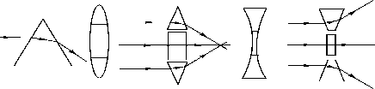
课堂练习
迁移训练 2
13．凸透镜和凹透镜都可以近似看成玻璃三棱镜和玻璃块的组合，如图所示。请你结合光路图说明平行光通过凸透镜后会聚和通过凹透镜后发散的道理：光线通过透镜两侧面发生两次_____造成的。通过分析我们还可以看出这样的规律：不管什么透镜，光通过它折射后，总是向透镜较____(填“厚”或“薄”)的那边偏折；厚度越大，偏折越____，透镜的焦距越____。
折射
厚
小
大

Slide 37
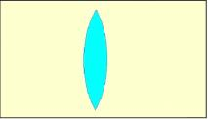
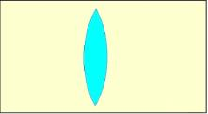
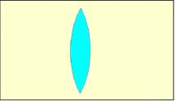
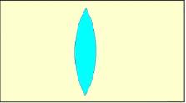
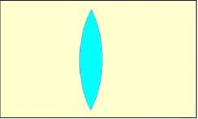
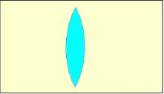
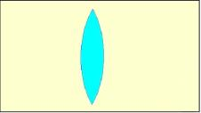
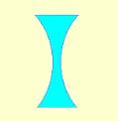
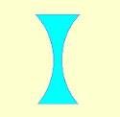
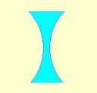
课堂练习
考点三：透镜作图
典型例题 3
o
o
o
O
o
O
o
o
o
o
o
o
F
F
F
o
F
F
o
F
O
O
O
O
O
O
O
O
O
F
O
F
F
O
F
F
O
F

Slide 38
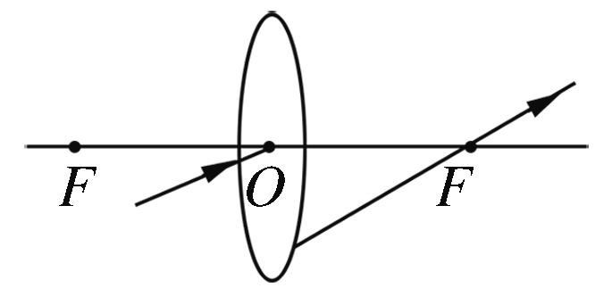

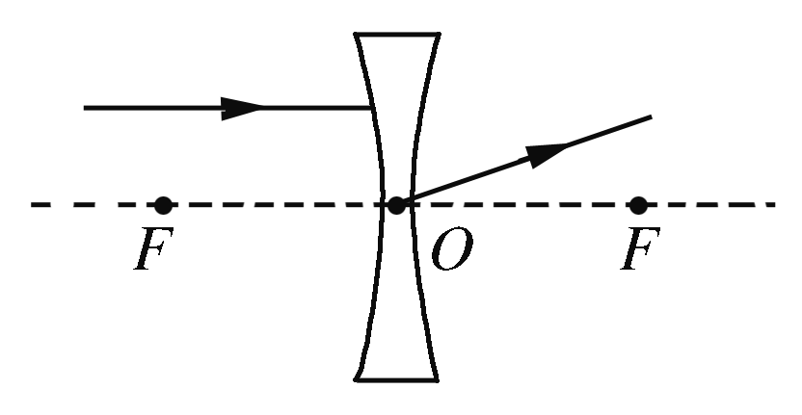
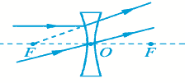
课堂练习
迁移训练 3
15. 请完成如图所示的光路图。

Slide 39
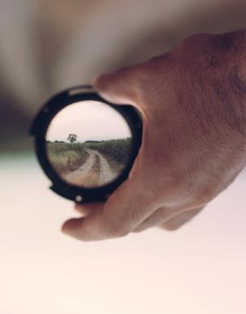
感谢各位的仔细聆听

